Slide 1
AKUT ÜST SOLUNUM YOLU ENFEKSİYONLARI
Dr. Ferhat FIRAT

Slide 2
Amaç
Üst solunum yolu enfeksiyonları hakkında bilgi tazelemek

Slide 3
Hedefler
ÜSYE’larında viral – bakteriyel ayrımını yapabilmek
Akılcı antibiyotik kullanımını sağlayabilmek

Slide 4
Üst solunum yolu
Burun
Para nazal sinüsler
Orta kulak
Nazofarenks
Orofarenks
Larenks
Adenoid ve tonsillalar

Slide 5
Birinci basamakta solunum sistemiyle ilişkili en sık konulan tanı üst solunum yolu enfeksiyonudur.
ÜSYE genel bir tanıdır ve farklı etkenlerle oluşmasına karşın klinikleri benzer hastalık tablolarını içerir.

Slide 6
Etken çoğunlukla virüslerdir.
Ancak etken viralde olsa, kişinin günlük aktivitelerinde kısıtlanmaya, iş ve okul devamsızlıklarına neden olmaktadır.
Soğuk algınlığında antibiyotik(AB) tedavinin yeri olmamasına karşın özellikle ateşin yükseldiği ve öksürüğün bulunduğu durumlarda hekimler AB yazmama, hastalarsa AB isteme eğilimindedir.

Slide 7
Anamnez
Ateş
Öksürük
Burun akıntısı
Boğaz ağrısı
Baş ağrısı
Halsizlik
Kulak ağrısı

Slide 8
Fizik Muayene
Ateş
Hidrasyon durumu
Baş, kulaklar, gözler, burun ve boğaz – Konjonktivit, skleral ikter, tonsillofaringeal/palatal peteşi, tonsillofaringeal eksuda, orofaringeal veziküler lezyonlar
LAP (Servikal / Yaygın)
Cilt döküntüleri (EBV, coxackie)

Slide 9
Laboratuar Testleri
Olası etkene yönelik antijen testleri
Nazofarengeal Sürüntü
Boğaz kültürü
CRP
Hemogram
Biyokimya

Slide 10
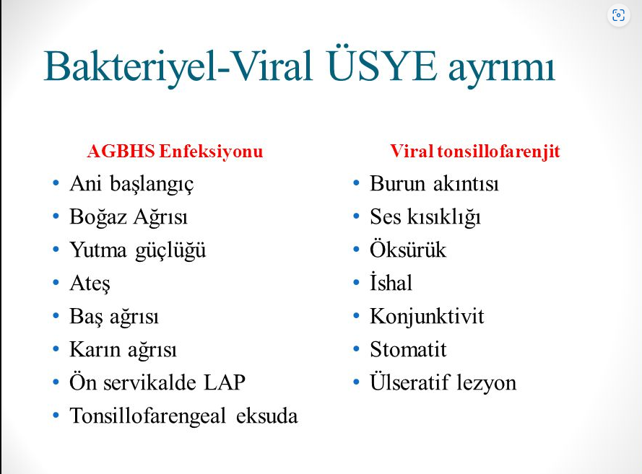

Slide 11
Akut Üst Solunum Yolu Enfeksiyonları
Viral Üst Solunum Yolu Enfeksiyonu
Tonsillofarenjit
Rinosinüzit
Akut Otitis Media
Larenjit

Slide 12
Viral ÜSYE
Virüslerin neden olduğu 'hafif' seyirli bir hastalıktır.
En sık görülen akut solunum yolu enfeksiyonudur.
Çocuklar yılda genellikle 3-8 kez, erişkinler 2-5
defa soğuk algınlığı geçirebilir.
Kreş ve okula giden çocuklarda özellikle kreşin ilk yıllarında daha sık görülür.
Kötü havalandırma, güneş ışınlarının az oluşu, toplu yaşam gibi faktörler soğuk algınlığı gelişmesini kolaylaştırır.

Slide 13
Bulaşma yolları
Damlacık yolu (İnfluenza bulaşında sık)
Ellerle bulaş
  Kirli ellerle direkt temas ya da kontamine yüzeylere el teması
Küçük aerosoller (RSV bulaşında önemli)
İnkubasyon süresi: 24-72 saat

Slide 14
Belirtiler
burun akıntısı
  Sıklıkla kalın, opak ya da renkli bir akıntı da bulunabilir. Bu tablo enfeksiyonun bakteriyel olduğunu göstermez.
boğaz ağrısı
öksürük(geç başlar)
ateş
baş ağrısı
kırgınlık hissi
burunda kızarıklık, hassasiyet ve kabuklanma

Slide 15
Çocuklarda klinik
Küçük çocuklarda
  ateş, huzursuzluk ve hapşırma şeklinde başlar,
  sonra burun akıntısı,
  daha sonra da genellikle burun tıkanıklığı olur.
Küçük bebekler burun solunumu yaptıklarından burun tıkanıklığı
nedeniyle beslenmeleri zorlaşır, hatta solunum sıkıntısı ortaya çıkabilir.

Slide 16
3-7 gün içerisinde iyileşme görülür, nadiren iki haftaya (influenza olabilir) kadar uzayabilir.
Çocuklarda ateş birkaç saatte
kaybolabilir ya da üç gün kadar da sürebilir.
Eğer üç günden sonra ateş yine ortaya çıkmışsa otitis media gibi komplikasyonlar araştırılmalıdır.

Slide 17
Tedavi
Antibiyotiklerin yeri yoktur, ikincil bakteri
enfeksiyonlarını önleme amaçlı kullanılmaz.
Semptomatik tedavi
Ateşli dönemde yatak istirahati
Parasetamol(Reye sendromu riski nedeniyle asetilsalisilat kullanılmamalı)
Öksürük şurupları semptomları hafifletebilir. Ancak hastalığı önlemez, tedavi etmez, hastalık süresini kısaltmaz.

Slide 18
Tedavi
C vit, virüs nedenli ÜSYE gidiş ve süresini
etkilemez ancak destek amaçlı kullanımında sakınca yoktur.
Çinko: Semptomların başlangıcından itibaren 24 saat içinde uygulanan çinko, sağlıklı insanlarda soğuk algınlığı
semptomlarının süresini azaltır. Proflaktik
olarak kullanılması yönünde çalışılma yok.

Slide 19
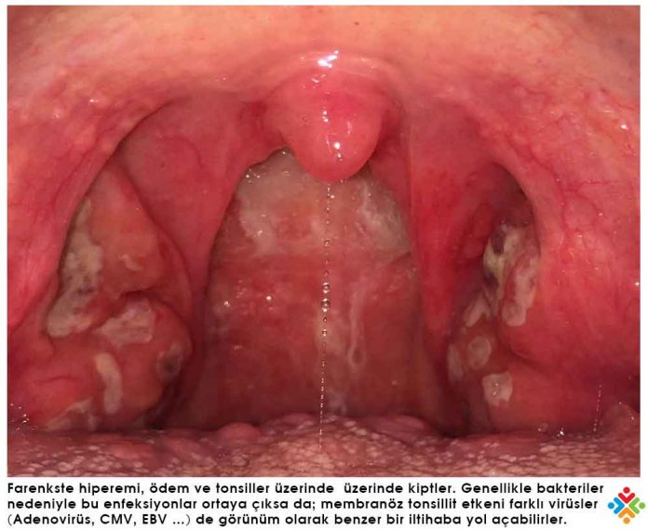
TONSİLLOFARENJİT

Slide 20
Tonsillofarenjit
Değişik mikroorganizmaların yol açtığı, akut inflamasyonla seyreden, farinksi ve tonsillaları etkileyen üst solunum yolu
hastalığıdır.
Toplu yaşam yerlerinde (kışla, okul, kreş)
Sosyoekonomik düzeyi düşük toplumlarda sık
Sıklıkla kış ve ilkbahar aylarında görülür.

Slide 21
Etken
Etken erişkinde % 90 çocukta ise % 60- 75 viraldir.
Viral değilse hemen hepsinde etken A grubu beta hemolitik streptokok(AGBHS)tur ve en sık 5-15 yaşındaki çocuklarda görülür.
İki yaş altında maternal antikorların koruması ve AGBHS’un mukozaya yapışmasında yetersizlik nedeniyle nadirdir ve neden viruslardır.

Slide 22
Bulaş
AGBHS’lar sıklıkla hava yolu ve yakın temasla bulaşabildiği gibi,
deri lezyonlarından da bulaşabilir.
C ve G grubu beta hemolitik streptokoklar, besin kaynaklı farenjit salgınlarına neden olabilmektedir.
İnkübasyon süresi 2-4 gün

Slide 23
Klinik
Ani başlayan ateş,
yutkunma ile boğaz ağrısı,
bulantı, kusma,
baş ağrısı
Başlıca semptomlardır.

Slide 24
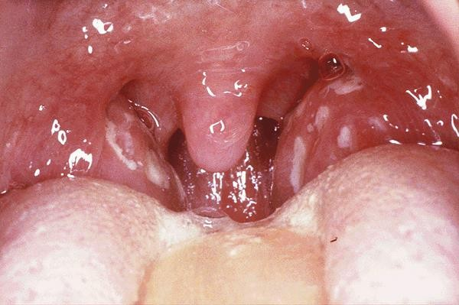
FM
Fizik muayaenede; faringeal eritem, tonsillalarda hipertrofi ve pürülan eksuda görülür.
Anterior servikal lenf nodları büyümüş ve hassastır.
Yumuşak damakta peteşiler görülebilir.

Slide 25
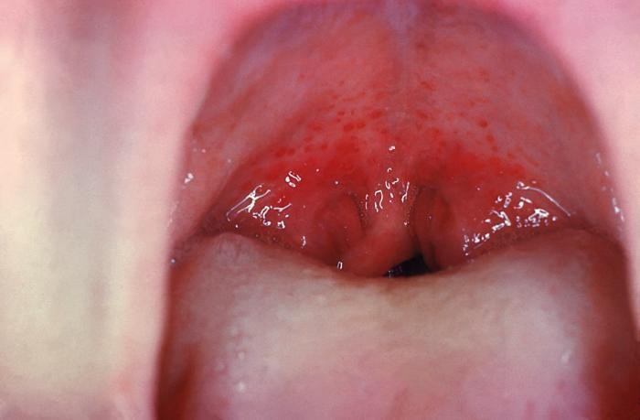
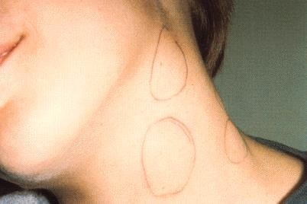
FM
Yumuşak damakta peteşiler
servikal LAP

Slide 26
Dikkat!
Hastalarda nadiren yutkunmada aşırı zorlanma ve konuşamama şikayetleri görülebilir.
Böyle durumlarda peritonsiller apse, derin boyun enfeksiyonu, epiglottit ve Ludwig’s anjini gibi klinik tabloları akla getirmek gerekir.
Tonsillalarda asimetri varsa veya
uvulada bir yöne deviasyon mevcutsa, peritonsiller apse öncelikle
düşünülmelidir.

Slide 27
Ayırıcı tanı
Tonsillalar üzerinde kript ve eksudasyon AGBHS enfeksiyonu dışında, EBV, HSV,
Adenovirus, Candida ve HIV
enfeksiyonlarında da görülebilir.
Ülseratif lezyonlar HSV, herpangina ve enteroviral enfeksiyonlarda sıktır.
Yumuşak damakta peteşi AGBHS, EBV, kızamık ve kızamıkçıkta görülür.

Slide 28
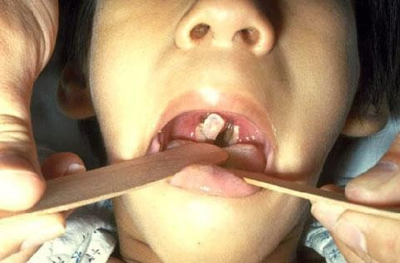
Ayırıcı tanı
İnfeksiyoz Mononükleoz
  Ağrısız LAP
  Splenomegali
  Makülopapüler döküntü
Difteri
  Kaldırınca kanayan gri-
yeşil membran varlığında

Slide 29
Ayırıcı tanı
İnfeksiyon dışı tonsillofarenjitin en sık nedeni farinksin alerjik inflamasyonudur.
Hastalarda mevsimsel veya çevresel alerjenlere karşı boğaz ağrısı şikayetleri görülebilir.
Sigara içmek veya pasif sigara içiciliği, non- infeksiyöz farenjit nedeni olabilir.
Yine kış aylarında ev veya iş yerlerinin yetersiz havalandırılması da bu şikayetlere yol açabilir.

Slide 30
Viral düşünülmesi gereken bulgular
Öksürük
Ses kısıklığı ve rinit
Konjonktivit
Kırıklık, halsizlik, iştahsızlık
Hafif ateş
Anterior stomatit
İshal
Laringeal tutulum

Slide 31
Tanı – Centor kriterleri
Boğaz ağrısı ile gelen hastada
Ateş öyküsü (>38° C) | 1 puan
Ağrılı ve hassas ön servikal lenfadenopati | 1 puan
Tonsillalar üzerinde eksuda/hiperemi bulunması | 1 puan
Burun tıkanıklığı/akıntısı, hapşırma, ses değişikliği, öksürük, konjonktivit bulunmaması | 1 puan
Yaş
3-14 | 1 puan
45 üstü | -1 puan
Boğaz kültürü ile karşılaştırıldığında %75
sensitivite, %75 spesifite

Slide 32
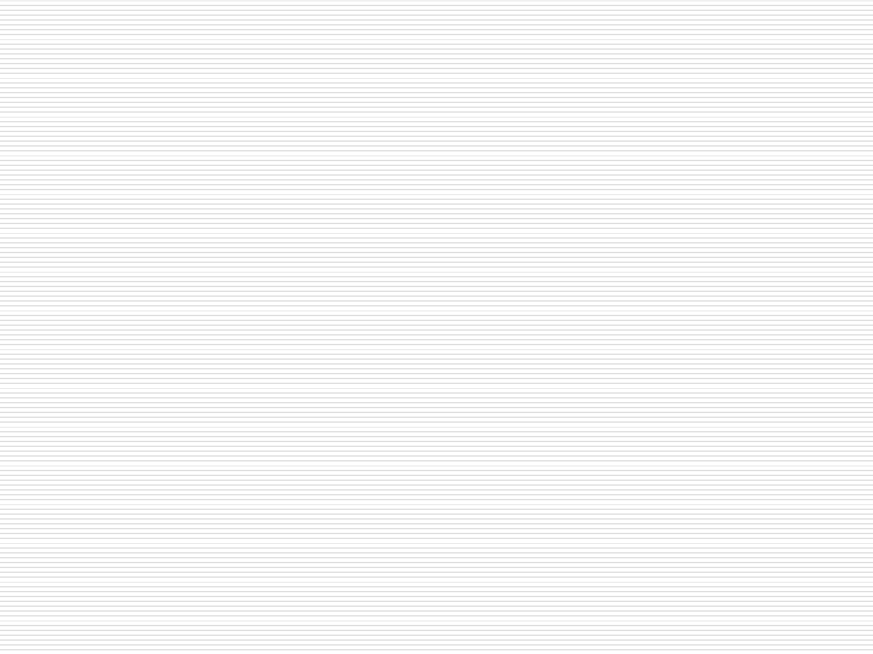
Tanı – Centor kriterleri
Skor | AGBHS riski |  | Yaklaşım
0 | % | 1-2.5 | Semptomatik tedavi
1 | % | 5-10
2 | % | 11-17 | Boğaz kültürü veya hızlı antijen testi sonucuna göre antibiyotik tedavi
3 | % | 28-35
4 | % | 51-53 | Ampirik antibiyotik tedavi Boğaz kültürü veya hızlı antijen testi negatif çıkarsa tedaviyi sonlandır.

Slide 33
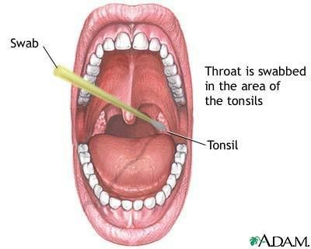
Tanı – Boğaz kültürü
AGBHS tonsillit
tanısında altın standart boğaz kültürüdür.
Duyarlılık: %90-95
Teknik: Sürüntü her iki tonsilla yüzeyi ile
farinksten alınmalıdır.
Ağızdaki diğer bölgelere işlem öncesi ve sonrası dokunulmaktan kaçınılmalıdır.

Slide 34
Hasta kültür sırasında antibiyotik alıyorsa, yalancı-negatif sonuçlar beklenmelidir.
Boğaz kültüründe antibiyogramın yararı yoktur çünkü AGBHS’da penisiline direnç yoktur.

Slide 35
Tanı – Hızlı Tanı Testleri
Duyarlılığı % 76–87, özgüllüğü% 92-100
Duyarlılığı düşük olduğundan kültürün yerini alamaz.
Test (+) ise, AGBHS tonsillofarenjiti kabul edilerek tedavi edilebilir.
Yetişkinlerde AGBHS tonsillit olasılığı ve buna bağlı sekellerin seyrek olması nedeniyle, (-) hızlı tanı testi AGBHS’u
ekarte etmek için yeterli.

Slide 36
Komplikasyonlar
Süpüratif komplikasyonlar
  retrofarengeal, peritonsiller abse
  süpüratif lenfadenit
  erizipel veya piyodermi.
  sinüzit, otit, mastoidit, septik artrit,
osteomiyelit, kavernöz sinus trombozu ve bakteriyemi
  rekürren tonsillofarenjit
  streptokokal toksik şok sendromu
Non-süpüratif komplikasyonlar
  Akut romatizmal ateş,
  Akut post streptokokal glomerulonefrit.

Slide 37
Tedavi
AGBHS infeksiyonu tedavisindeki amaçlar;
  Akut romatizmal ateşi önleme
Tedaviye 9 gün içerisinde başlanması ARA yı önler
  Süpüratif komplikasyonları önleme,
  Klinik bulgu ve belirtilerin iyileşmesi
  Etkenin hastanın yakın temaslılarına geçişini önleme
  Uygunsuz antimikrobiyal tedavinin olası
istenmeyen etkilerini minimize etme

Slide 38
Antibiyotik tedavi
AGBHS tonsilla ve boğaz enfeksiyonu tedavisinde ilk seçenek antibiyotik penisilinlerdir.
Öncelikle, 10 gün süreli ağızdan penisilinle
tedavi düşünülmelidir.
Ağızdan tedaviye uyum sorunu, hastada ya da ailesinde romatizmal kalp hastalığı varsa kas içine tek doz benzatin penisilin verilmelidir.
Penisilin alerjisi varsa eritromisin verilebilir.

Slide 39
Semptomatik tedavi
Parasetamol
  Çocukta 10 mg/kg/doz gerekirse 4-6 saat arayla tekrarlanır(en çok 60
mg/kg/gün)
  Erişkinde en çok 4 gr/gün.
İbuprofen
  10 mg/kg doz gerekirse 4-6 saat arayla tekrarlanır(en çok 60 mg/kg/gün)

Slide 40
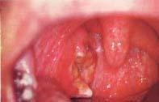
Sevk kriterleri
Retrofaringeal/peritonsiller abse
Tedaviye yanıtsızlık
48-72 saat içerisinde ateşin düşmemesi ve belirtilerin sürmesi

Slide 41
AGBHS taşıyıcılığı
AGBHS tonsillitini, AGBHS taşıyıcısında ortaya çıkan viral enfeksiyondan ayırmak güç.
Tonsilla büyüklüğü taşıyıcılıkta risk faktörü değil.
Romatizmal ateş riski artmaz.
Süpüratif komplikasyon riski artmaz.
Bulaşma riski son derece düşük.

Slide 42
AGBHS taşıyıcısında (endike ise) antibakteriyel tedavi
ARA geçiren ve penisilin proflaksisi uygulanan hastaların aile bireyleri taşıyıcılık açısından araştırılabilir ve kültürde AGBHS saptanan kişilerin tedavisi önerilir.
İlk seçenek: Klindamisin
  Çocuk: 20 mg/kg/gün, 3 dozda, 10 gün
  Yetişkin: 600 mg, 3 dozda, 10 gün
Alternatif ilaçlar:
  Amoksisillin/klavulanat: 80-100 mg/kg, 2-3 dozda,
10 gün
  Rifampin: 10 mg/kg, 2 dozda, 4 gün + Benzatin penisilin (Kombinasyon)

Slide 43
Tonsillektomi endikasyonları
Kesin endikasyonlar
  Obstruksiyon
  Tekrarlayan kanama
  Malignite
Relatif endikasyonlar
  Sık epizod(7/yıl, 2 yılda 5/yıl, 3 yılda 3/yıl)
  Kronik tonsillit (semptomlar 3-6 aydan uzun)
  Servikal adenit

Slide 44
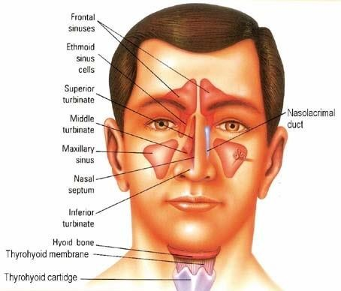
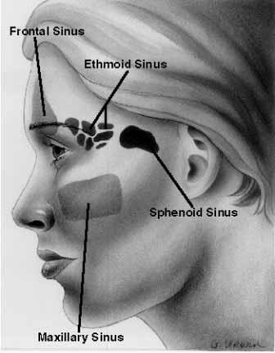
AKUT BAKTERİYEL RİNOSİNÜZİT

Slide 45
Akut bakteriyel rinosinüzit
Paranazal sinüslerin enfeksiyonudur.
Enfeksiyonun tipini belirleyen; bulgulardaki değil, süredeki farklılıktır.
  Akut: 10 gün-3 hafta
  Subakut: 4-6 hafta
  Kronik: 6 haftadan uzun semptomlar
  Rekürren: Bir yılda 6 defa akut atak geçirenler

Slide 46
Etken
Etyolojide rol oynayan başlıca bakteriyel etkenler
  S.pneumoniae (%25-30)
  H.influenzae (%20-30)
  M.catarrhalis (%15-20) (Çocuklar)
  S.pyogenes (%2-5) (Erişkinde cerrahi, Çocukta antibiyotik)
  Anaerob bakterilerin (%2-5) (Diş operasyonları)
Viruslar %20 (Rhinovirus, Influenza virus, Parainfluenza virus ve Adenovirus) etkendir.
Mantarlar (İmmun yetmezlik)

Slide 47
Risk faktörleri
Alerjik rinit
Viral ÜSYE
Anatomik yapı bozukluğu: Kırık ya da travma. Sinüs obstrüksiyonu. Nazal polip
Sigara, kirli/ kuru hava gibi çevresel faktörler
İmmün sistemin baskılanması
Diş enfeksiyonu
Kontamine suda yüzme
Mukosiliyer disfonksiyon

Slide 48
Tanı
Öykü + Fizik Muayene
Rinitte
  5 günden sonra semptomlarda artış
  Semptomların > 10 gün sürmesi
  Viral semptomların azlığı, nazal akıntının pürülans kazanması
Akut rinosinüziti düşündürmelidir

Slide 49
Öykü
burun tıkanıklığı
baş ağrısı
yüzde ağrı veya basınç hissi (eğilmeyle artabilir)
koku almada bozukluk
uzamış öksürük (özellikle çocuklarda)
ağız kokusu
ateş
geniz akıntısı, burun akıntısı
halsizlik
maksiller diş ağrısı
nazal konuşma
kulaklarda basınç

Slide 50
Fizik muayene
Burun ve geniz akıntısı
Yüzde palpasyonla duyarlılık
Ateş
Periorbital ödem (özellikle çocukta)

Slide 51
Tanı yöntemleri
Sinüs içinden kültür
  Sinus kültüründe >105/ml bakteri ⇒ Altın standart
  Rutin olarak önerilmez. Tedaviye yanıt vermeyen olgularda düşünülmelidir.
Sinonazal endoskopi
Radyografi
BT
  Tedaviyeye yanıt alınamayan, komplike rinosinüzit olguları ve cerrahi girişim düşünülen olgularda tomografi yapılması önerilmektedir.
Burun kültürü

Slide 52
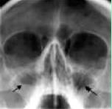
Radyoloji
Akut sinüzit: Radyografik kriterler;
  Tam opasifikasyon,
  Hava sıvı seviyesi varlığı
  mukozal kalınlaşma erişkinde > 5 mm, çocukta > 4 mm

Slide 53
Pratikte Tanı;
Sıklıkla klinik ve hikayeyle konur.
Tek bir klinik bulgu tanı için yeterli değil.
Yakınmaların süresi ve ciddiyeti akut bakteriyel sinüzit için en belirgin kriter.

Slide 54
Ayırıcı Tanı
Viral ÜSYE
Alerjik rinit
Adenoid vejetasyon
Yabancı cisim
Nazal polip
Migren
Gerilim başağrısı
Trigeminal nevralji
Çene eklemi hastalıkları

Slide 55
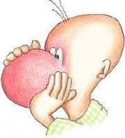
Tedavi amacı
Enfeksiyon tedavisi
Doku ödeminin azaltılarak sinüs boşalım ve havalanmasının
sağlanması

Slide 56
İlaç dışı tedaviler
Bol sıvı alımı
Akut dönemde serum fizyolojikle burun lavajı
Burun temizliği
İstirahat

Slide 57
Antibiyotik tedavi
İlk seçenek: Amoksisilin
  Çocukta 40-45 mg/kg/gün, 8 saat arayla, 10 gün (son bir ay içinde penisilin grubu kullanımı, AOM öyküsü varsa 80-90 mg/kg/gün)
  Erişkinde 1,5-3 g/gün, 8 saat arayla, 10 gün.
  Antibiyotik tedavisi 14 güne uzatılabilir.
Penisilin alerjisi varsa;
  Makrolidler(eritromisin, klaritromisin 10 gün, azitromisin 5 gün)

Slide 58
İkincil seçenek tercih nedenleri
  iki ayda 2 veya daha çok akut sinüzit geçirmişse
  Son iki ayda herhangi bir nedenle birinci seçenek
ilacı kullanmışsa
  İlk seçenekle 3. günde başarılı olunamamışsa.
Amoksisilin-klavulonik asit: çocukta 80-90 mg/gün
İkinci kuşak sefalosporinler (sefuroksim aksetil) PO.

Slide 59
Semptomatik tedavi
Analjezik-antipiretik (parasetamol)
Antihistaminikler: Yalnızca alerjik olgularda kullanılabilir.
Lokal / Sistemik dekonjestanlar
  Çocuklarda kullanılmamalı.
  Erişkinde kullanılabilir. Yaşlı, hipertansifte dikkat!
  Lokal dekonjestanlar 5 günden uzun
kullanılmamalı.
Tuzlu su kr. sinuzitte etkili, ABS ?
Burun içi steroidler ?

Slide 60
Komplikasyonlar
Orbital selülit,
Abse,
Optik nörit
İntrakraniyal olası Komplikasyonlar
  Menenjit
  Epidural abse
  Subdural abse
  Beyin absesi
  Osteomiyelit
  Kavernöz sinüs trombozu

Slide 61
Sevk Kriterleri
Komplikasyon gelişmesi
Uygun tedaviye rağmen iki haftada iyileşmeme
Yılda en az erişkinlerde 4, çocuklarda 6 kez akut bakteriyel rinosinüzit geçirenler
Uygun tedaviye rağmen hastalığı 6- 12 haftadan uzun sürenler (kronik).

Slide 62
Rinit
Rinit, burun içini kaplayan mukozanın enflamasyonudur.
İnsanlarda en sık görülen viral enfeksiyon bir rinit türü olan nezledir.
Rinitler, ana hatlarıyla üç gruba ayrılır. Bunlar;
Alerjik rinitler
Enfeksiyöz rinitler
Non alerjik veya nonenfeksiyöz rinitlerdir.

Slide 63
Etyoloji
Alerjik rinitte aşırı duyarlılık ve genetik faktörler ön plandadır.
Enfeksiyöz rinitlerde en sık etkenler virüslerdir.
Nonalerjik-nonenfeksiyöz rinitlerin nedeni de lokal kullanılan steroitler, stres, östrojen etkisi, larenjektomi ve trakeotomi sayılabilir.

Slide 64
Belirti ve bulgular
Hapşırma,
Burun tıkanıklığı,
Sulu ve bol burun akıntısı,
Burunda, gözde veya damakta kaşıntı (En sık görülen semptomlardır),
Koku almada bozukluk,
Gözaltında şişkinlik ve koyu çizgiler,
Seröz postnazal akıntı,
Ses değişikliği,
Kurutlanma ve epistaksis (burun kanaması),
Bazen polip görülebilir. şikayetler, mevsimsel olarak özellikle ilkbaharda görülür.

Slide 65
Normal burun mukozası
Allerjik rinitli mukoza

Slide 66
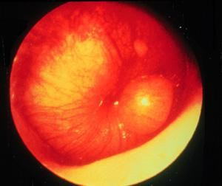
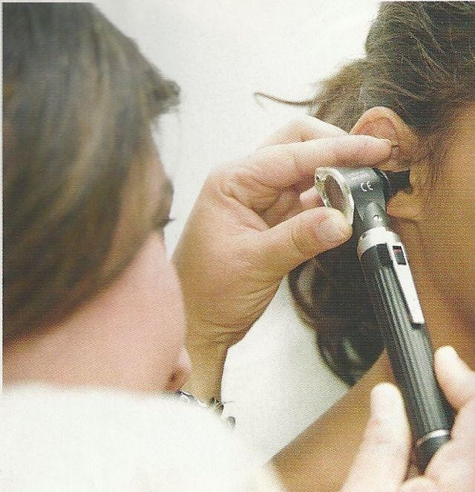
AKUT OTİTİS MEDİA

Slide 67
Akut otitis media
Orta kulak ve hava boşluklarının süpüratif enfeksiyonudur.
En sık 6-24 ay arasında görülür.
7 yaşına kadar çocukların %93’ü en az bir kez geçirmiştir, %75’inde tekrarlayan enfeksiyonlar olmuştur.
Östaki disfonksiyonu bakteriyel kolonizasyonun temel nedenidir.

Slide 68
Risk faktörleri
Erkek cinsiyet
Yatarak biberonla beslenme
Kreş (Solunum yolu enfeksiyonuna maruziyet)
Ebeveynin sigara içmesi

Slide 69
Etiyoloji
Sıklıkla bakteriyel, etken orta kulağa nazofarenksten ulaşır.
Etkenler
  S. Pneumoniae %25-40
  H. İnfluenzae %10-30 (5 yaşından küçük çocuklarda)
  M. Catarrhalis %2 -15

Slide 70
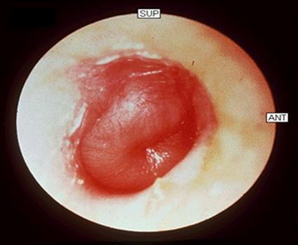
Tanı
Öykü + fizik muayene(otoskopik bulgular)
3 Kriter:
  Ani başlangıç,
  orta kulak efüzyonu ve
  orta kulak inflamasyon klinik belirtileri.

Slide 71
Tanı
Orta kulak inflamasyon belirtileri
  Ateş
  Şiddetli kulak ağrısı
  Çocukta ağlama, huzursuzluk
  İşitme azlığı
  Kusma
  Kulak kepçesini kurcalama (bebekte)
    Kulak akıntısı
    Halsizlik, irritabilite
    Tinnitus, vertigo

Slide 72
Tedavide amaçlar
Enfeksiyonun giderilmesi
Orta kulak havalanmasının sağlanması
Ağrının giderilmesi
Komplikasyonların önlenmesi

Slide 73
Tedavi
Antibiyotik Tedavisi
Ağrı Tedavisi
Ateş Tedavisi

Slide 74
Antibiyotik tedavi
Birinci seçenek: Amoksisilin 14 gün
  2 yaşından küçükler
  otoresi olanlar
  dirençli pnömokok olasılığı
  son bir ayda penisilin grubu kullanımı
  AOM öyküsü varsa
Doz iki katı
Eritromisin veya Klaritromisin 10 gün
Veya Azitromisin 5 gün süreyle.

Slide 75
İkinci seçenek AB
  Amoksisilin-klavulonat PO 10 gün,
  İkinci kuşak sefalosporinler (sefuroksim aksetil) PO 10 gün.

Slide 76
Ağrı – Ateş tedavisi
Parasetamol
AOM şüphesi varken, buşon nedeniyle zar görülemiyorsa kulak lavajı YAPILMAMALIDIR.

Slide 77
Ayırıcı tanı
Bebekte ağlamaya bağlı kulak zarı kızarıklığı
Çene veya diş kaynaklı ağrı(F.M kulak zarı,kulak ağrısına karşın normaldir)
Eksternal otit
Kronik Otitis Media
Ağız boşluğu ve boğaz
enfeksiyonu(F.M kulak zarı,kulak ağrısına karşın normaldir)

Slide 78
İzlem
Tedavi başladıktan 3-5 gün sonra otoskopik muayene
Kulak zarı ve işitme 4- 6 hafta sonra

Slide 79
Komplikasyonlar
Kronik otitis media
Akut mastoidit
Menenjit
Fasial paralizi
Periost altı abse

Slide 80
Sevk kriterleri
Kulak zarı perforasyonu
İkinci seçenek antibiyotiğe başladıktan 48-72 saat sonra bulguların gerilememesi
Altı ay içinde üç, bir yıl içinde 4 veya daha fazla AOM saptanması
Tedavinin başlangıcından 6 hafta
sonra işitme azlığının devam etmesi

Slide 81
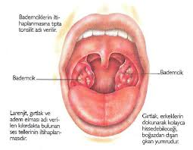
Larenjit
Üst solunum yolunun bir parçası olan larenksin inflamasyonudur.

Slide 82
Etyoloji
Genellikle çocuklarda görülür (6 ay - 6 yaşta sık).
Özellikle soğuk havalarda ortaya çıkan bir tablodur.
Sekonder enfeksiyon olarak da ortaya çıkabilmektedir.
Inflamasyonun nedeni genelde virüslerdir.
Vücut direncinin düşmesi, iyi beslenememe ve ani ısı değişimleri hastalığa yatkınlık nedenidir.

Slide 83
Belirti ve bulgular
Yetişkinlerde; ses kısıklığı, öksürük, ağrı, bazen ateşle seyreden bir durum söz konusudur.
Çocuklarda daha ağır bir tablo görüleblir.
Çocuklarda 2-3 gün önceden başlayan hafif ateş, öksürük, burun akıntısı, daha sonra öksürük, ses kısıklığı, inspiratuvar stridor (larenks spazmı) gelişir.
Daha ağır durumlarda, supraklavikular çekilmeler, siyanoz, hipoksi bulguları oluşur.

Slide 84
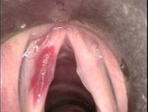
Tanı Yöntemleri: Klinik belirti ve bulgulara dayanılarak tanı konur; çünkü tablo tipiktir. Yine de alt solunum yollarına ait enfeksiyon yayılımı açısından grafiler çekilmelidir. Çocuklarda kan gazı bakılabilir.
Tedavi: Soğuk buhar ve adrenalin nebul uygulaması

Slide 85
TEŞEKKÜRLER

